Slide 1
文件关系与文件介绍
mpm.h为main包装了一些顶层方法，对使用设备(gpu, cpu)等参数透明
依赖
main.cpp
mpm.h
mpm_impl.h为mpm.cpp包装了一些较底层的方法，对使用设备等参数不透明
实现
依赖
mpm.cpp
mpm_impl.h
mpm_impl_cpu.cpp为CPU实现的MPM过程以及初始化
实现
实现
mpm_impl_gpu.cu
mpm_impl_cpu.cpp
mpm_impl_cpu.cpp为CUDA实现的MPM过程以及初始化，包含若干kernel
3x3svd.cu
3x3svd.cu是GPU Optimization of Material Point Methods 文章中提到的3阶矩阵SVD
方法(经测试可用且稳定)，目前没用到，先引入项目里
实现
json11.h
json11.cpp
json11是一个解析json格式字符串的c++库 (我找到的最小且可用的json库)，用于配置文件的读取

Slide 2
文件关系与文件介绍
helper_cuda.h和helper_string.h为NVIDIA提供的CUDA辅助header，参见小彭老师课程
helper_cuda.h
依赖
helper_string.h
依赖
cu_hack.h用于欺骗VS的语法检查。CUDA语法有一些与VS的intellisence不兼容，故用一些宏让VS认为没有语法错误，从而摆脱讨厌的红色下划线。
cu_hack.h
intellisence_cuda_intrinsics.h

Slide 3
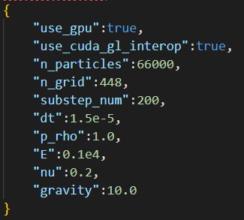
配置文件使用
use_gpu用于指定运行设备 (cpu, gpu)
use_cuda_gl_interop用于决定是否直接在GPU内操作位置信息的buffer
注意use_gpu=false, use_cuda_gl_interop = true 会报错，因为这种设置没有意义
其他参数不用我解释啦
mpm_cfg.json
配置文件格式为json，如果解析配置文件发生错误，那么程序会自动使用默认配置（参见mpm.cpp的全局变量初始值）
以后不用再重新编译啦，
直接修改配置文件~

Slide 4
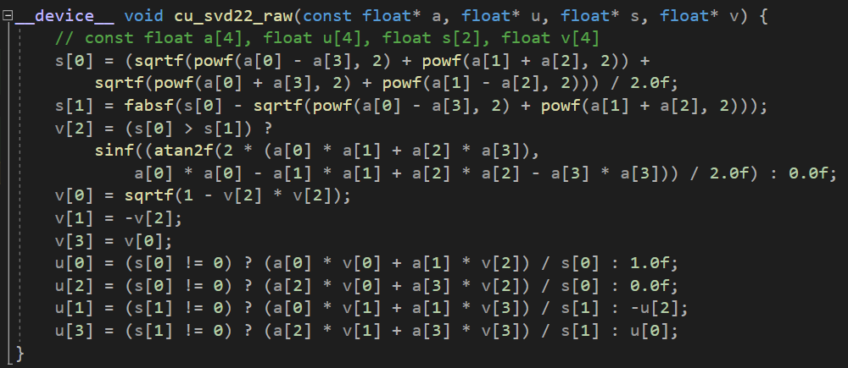
关于SVD
3阶矩阵的SVD已经在3x3svd.cu实现了
2阶矩阵的SVD我在网上找到了解析解，经过与eigen的对比测试，它产生的特征值在float精度下足够稳定，可用于mpm中。

Slide 5
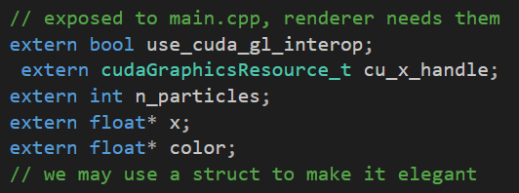
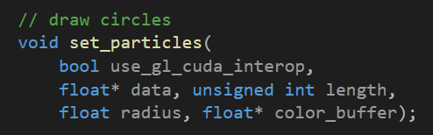
其他需要注意的地方
main.cpp中，mpm_load_config一定要在Scene的实例化之前调用
这么要求的原因是Scene的实例化需要use_cuda_gl_interop选项，而该选项由配置文件读取。
一种改进方案是为MPM设置一个类，包含mpm.cpp内所有的全局变量，但我懒得这么做啦。目前mpm.cpp内的全局变量通过mpm.h暴露给main.cpp，相当于类中的public属性。
Scene的set_particles方法参数1为是否使用GL与CUDA的buffer直连
在第一个参数为true (使用直连) 时，data指针可以为nullptr，不会在方法中用到。因为数据一直保存在GPU中，我们没有必要拿到指针。
如果想了解更多GPU CUDA直接buffer直连的内容，可以看看这个：https://www.cnblogs.com/csuftzzk/p/cuda_opengl_interoperability.html

Slide 6
还有...
加速效果可以... 把dt调小并增大substep可以解决很多问题。这意味着之前出现的问题是由显式积分的不稳定性导致的 (也不排除数值算法的问题)
我现在设置的参数接近我电脑的极限，再增加粒子数目会报错，再增加网格数目或substep值会变卡，但你的电脑或许可以突破一下。
粒子数目不变的情况下，单纯增大n_grid会使得物体变得松散，弹性体会表现出雪一般的性质，这蛮make sense的，也提醒我们粒子数量和网格数量要匹配才好。
如果有任何问题请随时告诉我，比如哪里没看懂，遇到bug了或者想吐槽代码太恶心等。这是我能与你联系的难得的好机会欸

